Slide 1
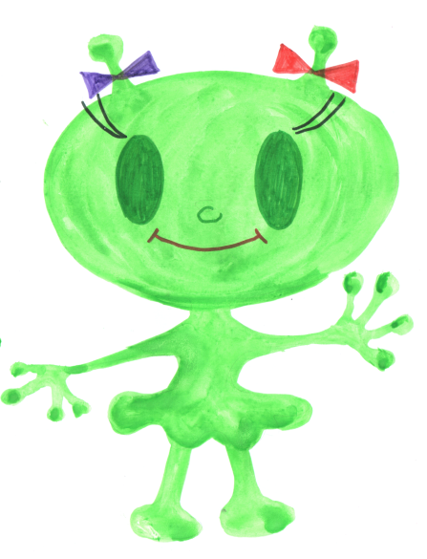
Інопланетяни
Запрошують нас
на день народження
!!!

Slide 2
Ми вирішили, що обов'язково поїдемо…
Але спочатку ми маємо вирішити одне питання:
Як краще підготуватися
до подорожі?

Slide 3
Що ми вже знаємо
про Космос:
В Космосі немає повітря – нічим дихати!
В Космос літають на космічних кораблях.
В Космосі немає питної води.

Slide 4
Що нам потрібно для польоту в Космос?
Добути багато кисню для дихання.
Побудувати корабель.
Заправити корабель паливом.
Запастися водою.

Slide 5
Ми зайнялися вирішенням 1 питання

Slide 6
Де нам дістати багато кисню?
Кисень має формулу
О2 –
проста речовина, яка складається з 2 атомів Оксигену,
тому його можна добути з речовин, у складі яких є Оксиген.

Slide 7
Чим більше Оксигену в речовині,
тим більше одержимо кисню
для польоту в Космос!

Slide 8
Вчитель запропонував знайти, з якої речовини вийде більше Оксигену:
KMnO_{4 або} H₂O₂
А для цього нам потрібно дізнатися вміст
Оксигену в кожній з цих речовин
і допоможе нам в цьому
Масова частка елемента

Slide 9
Формула для обчислення

Slide 10
Обчислення
Mr(KMnO₄)=Ar(K)+Ar(Mn)+Ar(O)*4=39+55+16*4=159
W(O)= ///
Mr(H₂O₂)=Ar(H)*2+Ar(O)*2=1*2+16*2=34
W(O)=///

Slide 11
розрахунки
Речовина | KMnO4 | H2O2
Ar (O)
n (O)
Mr
w (O)

Slide 12
отже
іЗ H₂O₂
ми добудемо більше кисню
ніж із KMnO₄

Slide 13
Але ми зробили тільки один крок. Тому, якщо бажаєте летіти з нами,
допоможіть!
О₂
О₂

Slide 14
Що нам ще потрібно для польоту в Космос?
Добути багато кисню для дихання.
Побудувати корабель.
Заправити корабель паливом.
Запастися водою.

Slide 15
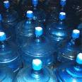
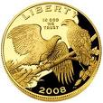
Чи готові ми до польоту?
Добули багато кисню для дихання.
Побудували міцний корабель.
Заправили корабель паливом.
Запаслися водою.
Підготували
подарунок!

Slide 16
Повний ВПЕРЕД!!!

